Slide 1
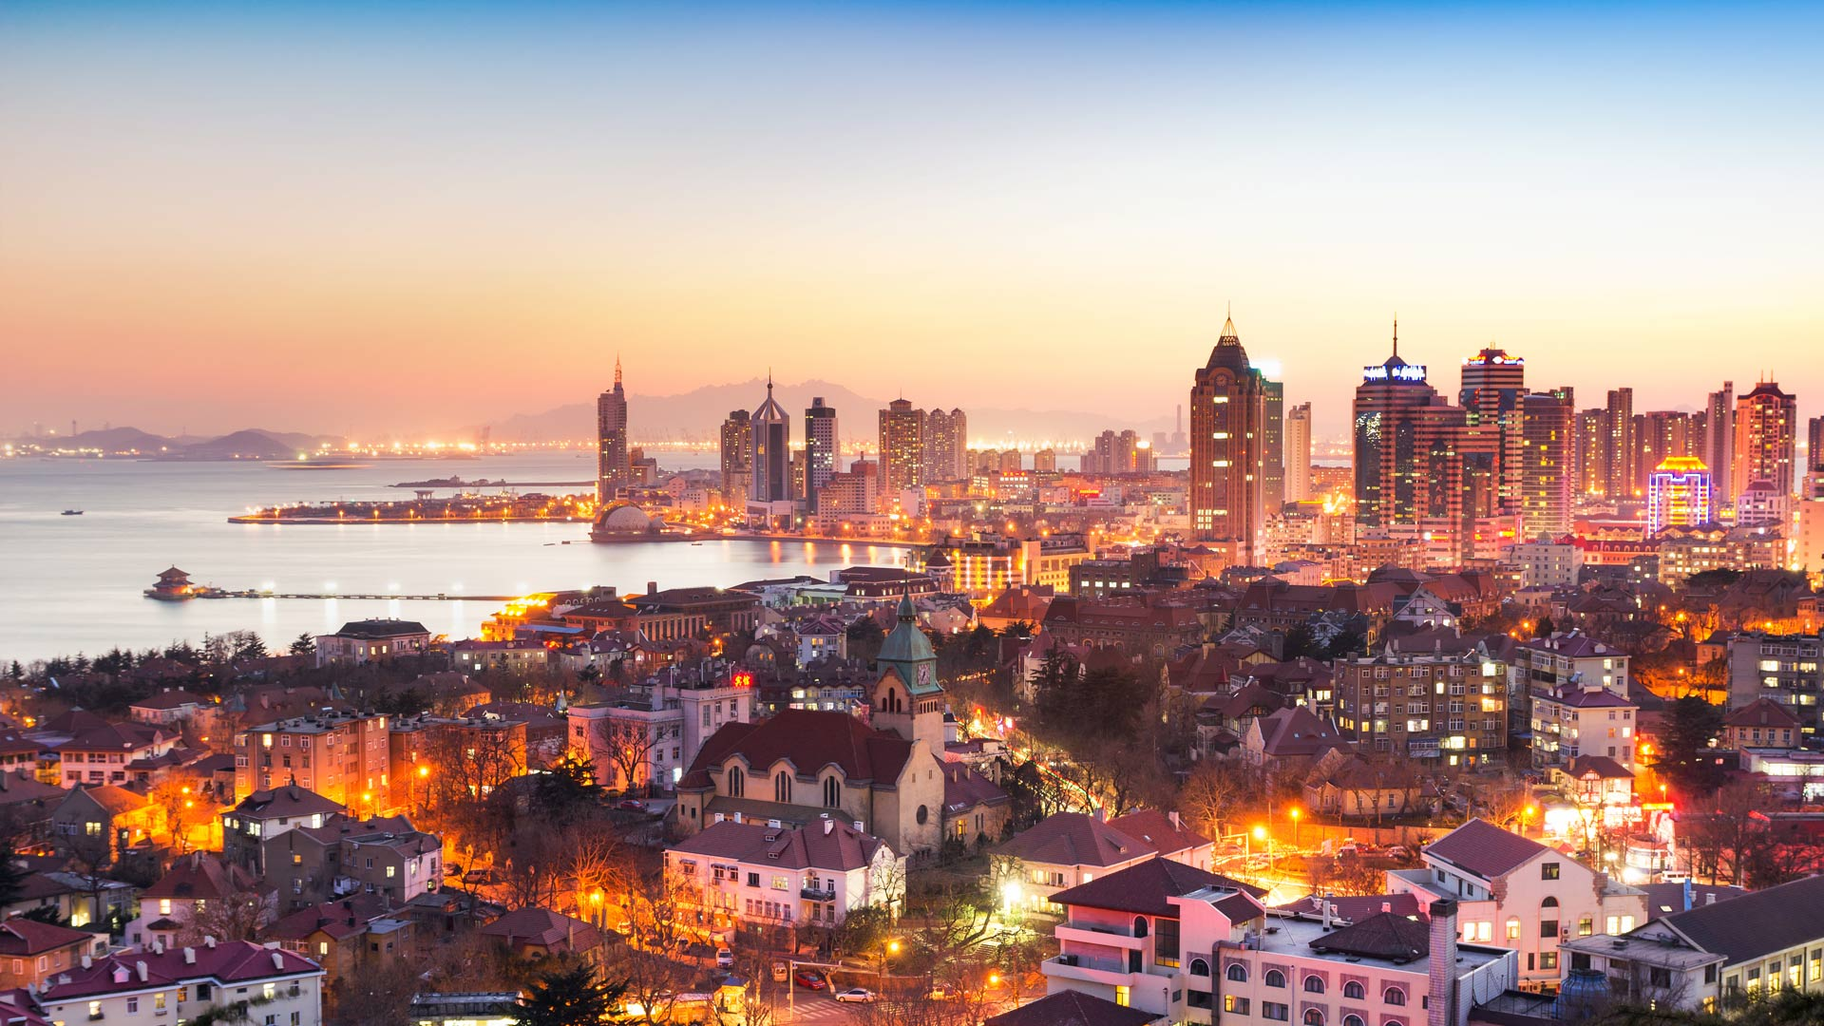
转正汇报
蒲照寰

Slide 2
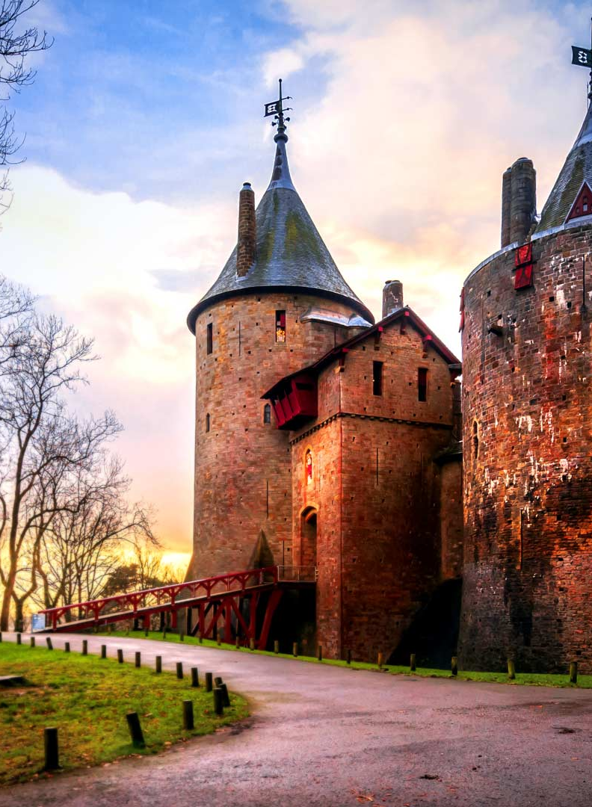
1
工作总结
2
未来规划

Slide 3
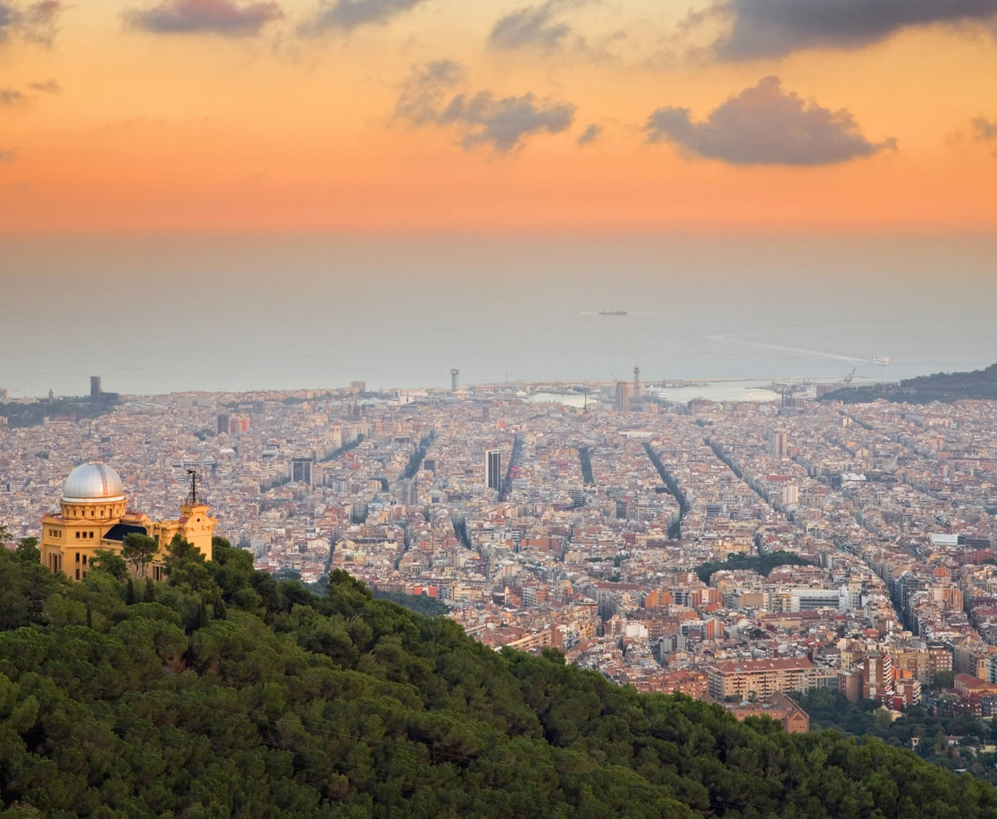
01
工作感受

Slide 4
工作感受
来Bim部门的这段时间，在我的导师高工和各位前辈的悉心指导下完成了一些任务(日照外轮廓,python接口导出等)，通过这段时间的工作和学习，

Slide 5
02
未来规划

Slide 6
未来规划

Slide 7
感谢观看
THANK YOU FOR WATCHING

